Slide 1

www.seniorenzelfaanzet.nl

Slide 2


Slide 3
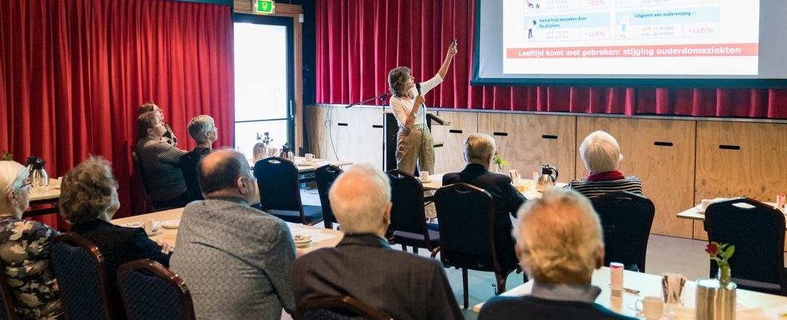
4 bijeenkomsten, de eerste bewustwording:
Praat vandaag over morgen: denk na over eigen woon- en leefsituatie.
Goed wonen is meer dan het hebben van een woning; het gaat om de samenhang tussen een passende woning, in een uitnodigende woonomgeving en binnen een goed functionerend sociaal netwerk.
Voor elke bijeenkomst geldt wat kan iemand zelf doen om de regie te houden en hoe kan hierop tijdig worden voorbereid.

Slide 4
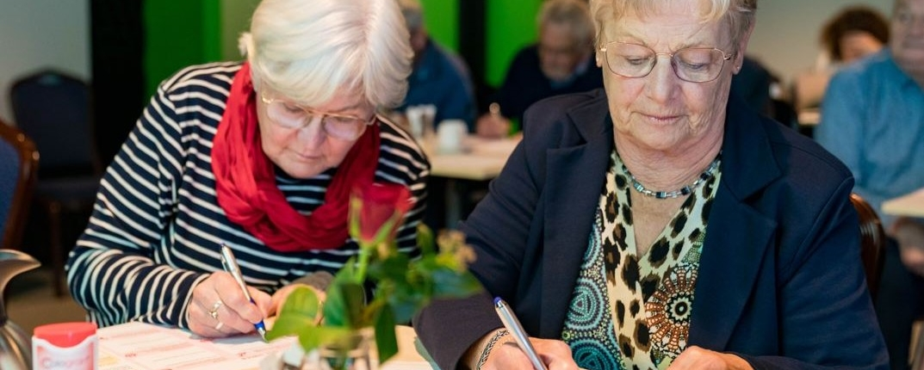
De tweede bijeenkomst: Wonen en woonvormen
U krijgt inzicht wat kun je zelf doen om de regie te houden en hoe kun je je tijdig voorbereiden. Hoe kunt u langer thuis blijven wonen, de mogelijkheden van een woonscan, welke andere woonvormen zijn er, wat is de rol van de woningcorporatie, wat zijn financiële mogelijkheden, wat is de gemeentelijke woonvisie. De bijeenkomst wordt gehouden in samenwerking met lokale organisaties.

Slide 5
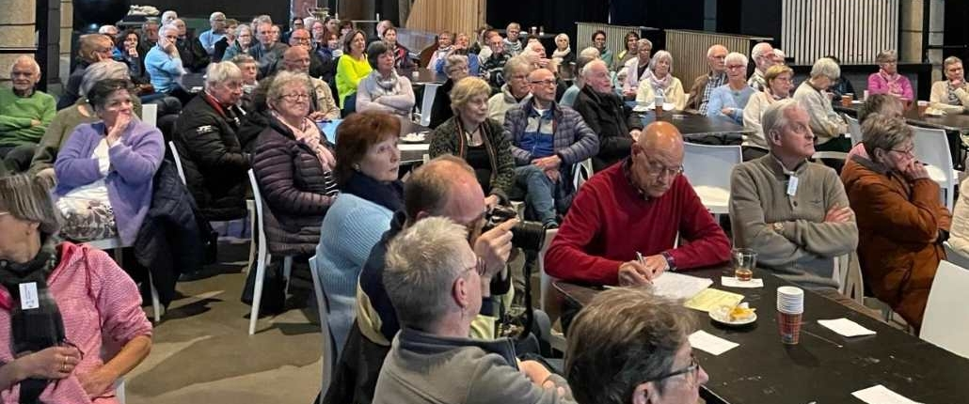
De derde bijeenkomst: Sociale netwerken en zorgzame buurt
U krijgt inzicht wat u zelf kunt doen om de regie te houden en tijdig hierop voor te bereiden.
U wordt meegenomen in de ontwikkelingen in de zorg, preventie, aanbod ondersteunende diensten vanuit lokale organisaties. Wat biedt de KBO-Afdeling en versterking eigen sociale netwerken.
Altijd in samenwerking met lokale welzijns- of zorgorganisaties.

Slide 6
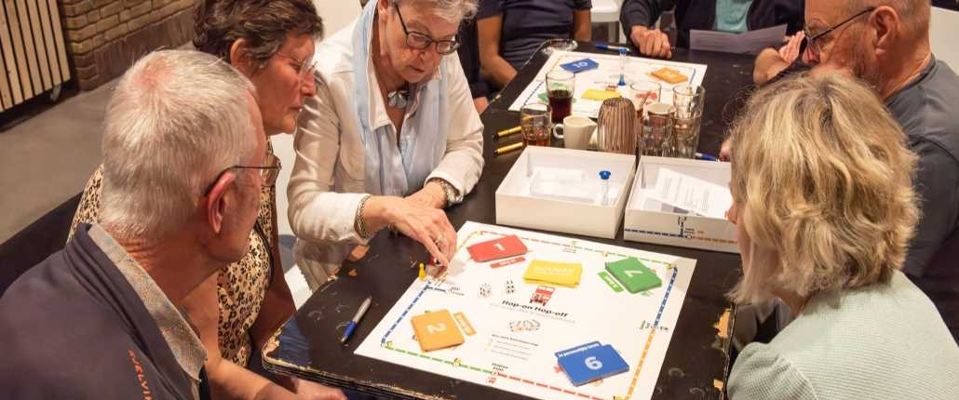
De vierde bijeenkomst: Gemeente en spel
De gemeente licht haar woon- en zorgvisie toe. Wat mag u verwachten op het terrein van de WMO. Wat zijn de ontmoetingsmogelijkheden in de buurt of wijk. Is er ondersteuning voor burgerinitiatieven, zijn er mogelijkheden voor het plaatsen van een (pre) mantelzorg-woning, zijn er bouwplannen voor senioren, wordt er nagedacht over collectieve woonvormen, etc. We spelen daarna een spel om iedereen te laten nadenken over de eigen leef- en woonsituatie.

Slide 7
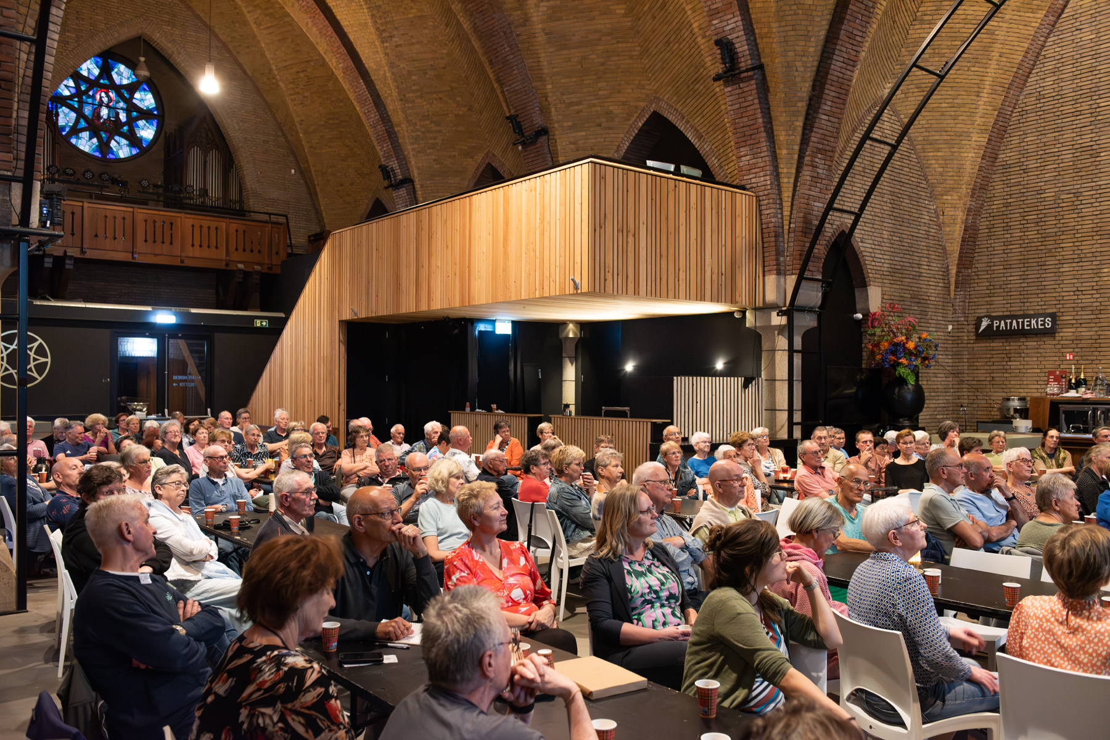
Resultaten
Het thema leeft en baart zorgen – perspectief bieden door initiatieven te ontwikkelen.
Nieuwe leden
Lange termijn oplossingen zoals geclusterd wonen, wooncollectief ontwikkelen zijn interessant voor jongere senioren
Korte termijn oplossingen zoals voorzorgcirkels/versterking sociaal netwerk en woonscans ten behoeve van woningaanpassing zijn interessant voor alle leden.
Zoek naar kansen zien om het gat tussen thuis wonen en verzorgingshuis op te vullen in de vorm van een zorgbuurthuis of Buurtwonen.
Bijdrage in de kosten 225 euro per bijeenkomst

Slide 9
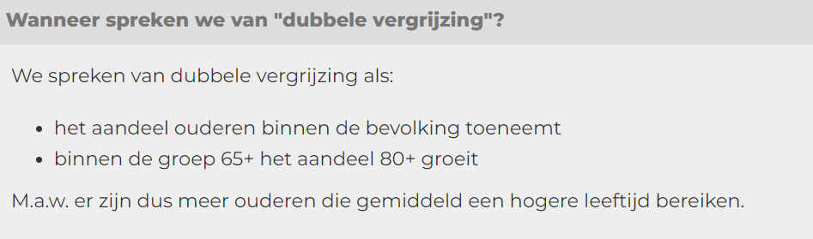
1. Dubbele vergrijzing

Slide 10
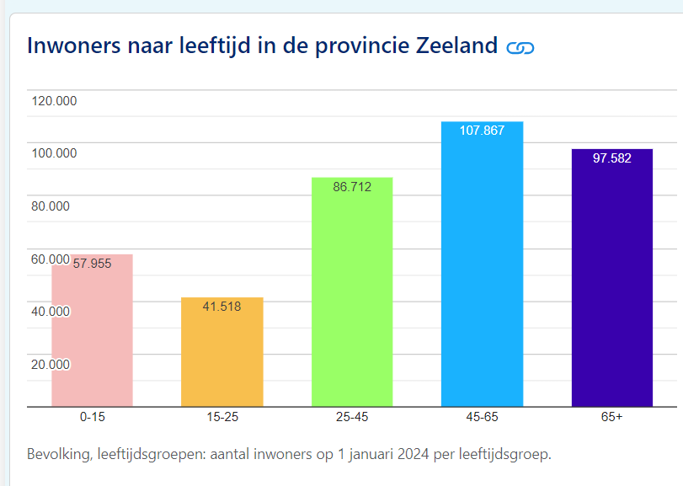
Bevolkingsopbouw Zeeland

Slide 11
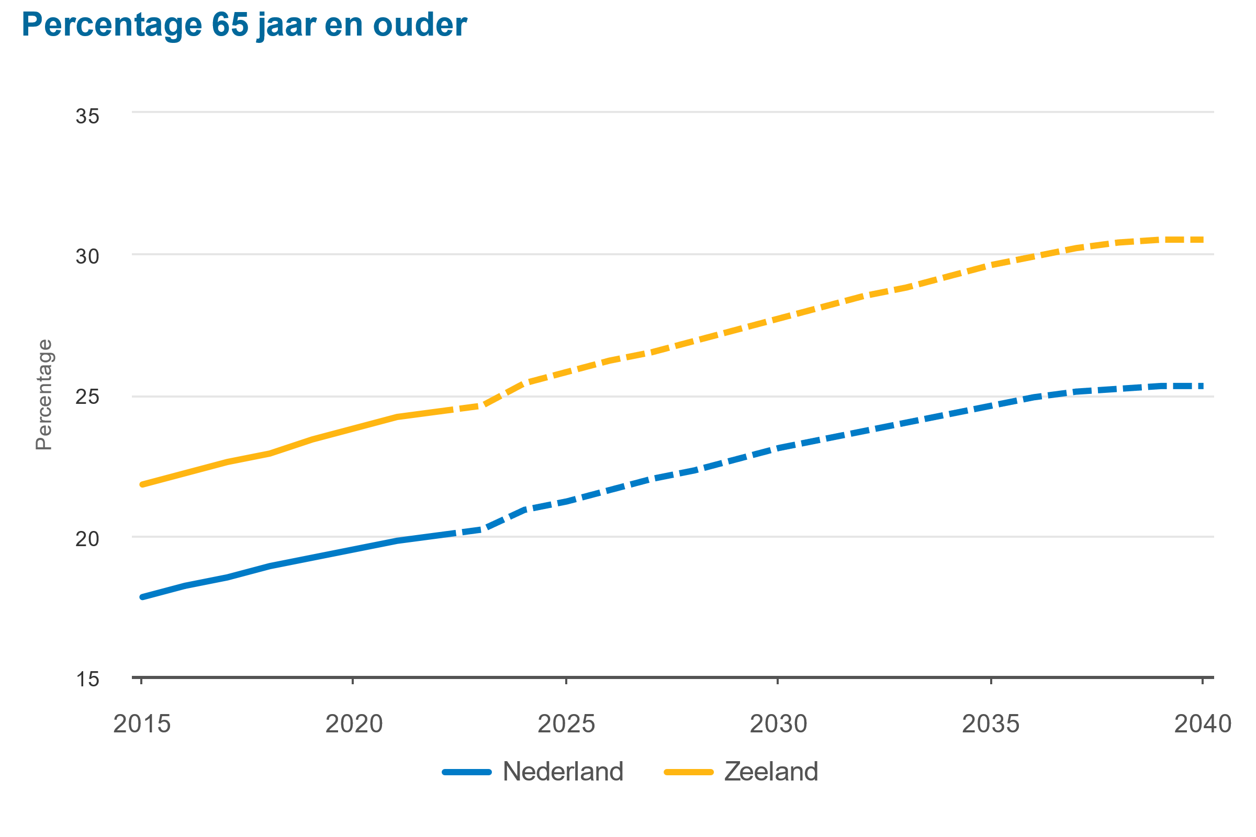
65 jarigen en ouder, vergeleken met Nederland
Bron: Bevolkingsstatistiek (CBS) i.c.m. Primos-prognose (ABF Research), bewerking RIVM

Slide 12
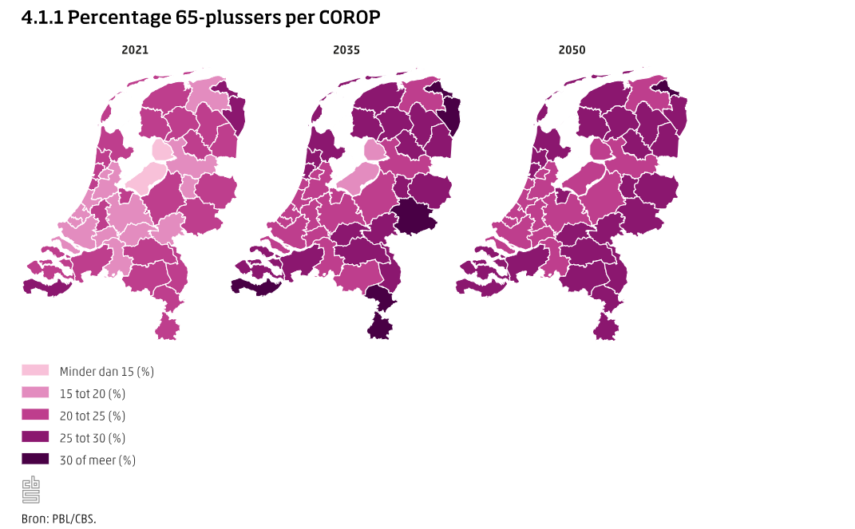
Regionaal Onderzoeksprogrammagebieden in Nederland. Percentage 65-plussers.

Slide 13
Sterkst vergrijst en dubbele vergrijzing in Zeeland
Zeeuws-Vlaanderen is in 2021 de meest vergrijsde regio van Nederland met 26,3% 65 plussers. In Zeeland is de levensverwachting relatief hoog en er trekken veel jongeren uit deze regio weg voor opleiding of werk.
Dit betekent voor Zeeland een drie dubbele vergrijzing.

Slide 14
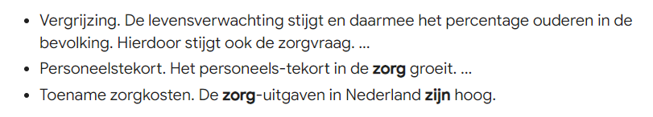
2. Tekort aan zorgpersoneel
Uitdagingen in de zorg

Slide 15

“ Het personeelstekort in Zeeland van bijna 20% is het hoogste percentage van Nederland.
Citaat uit het Regioplan

Slide 16
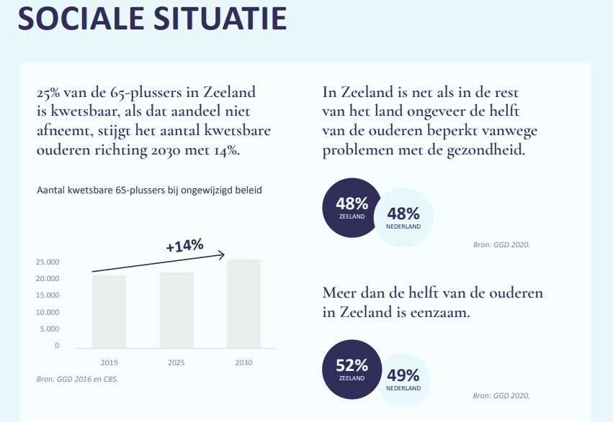
Meer ouderen meer zorg nodig.
Wat betekent dit voor de toekomst!

Slide 17
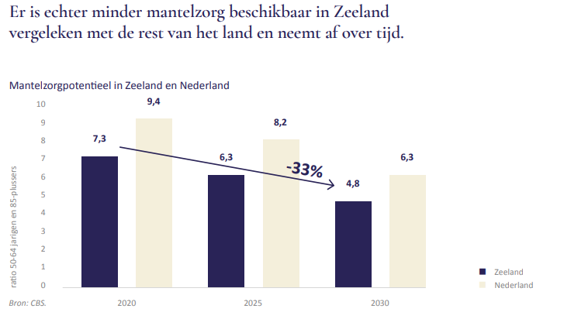

Slide 18

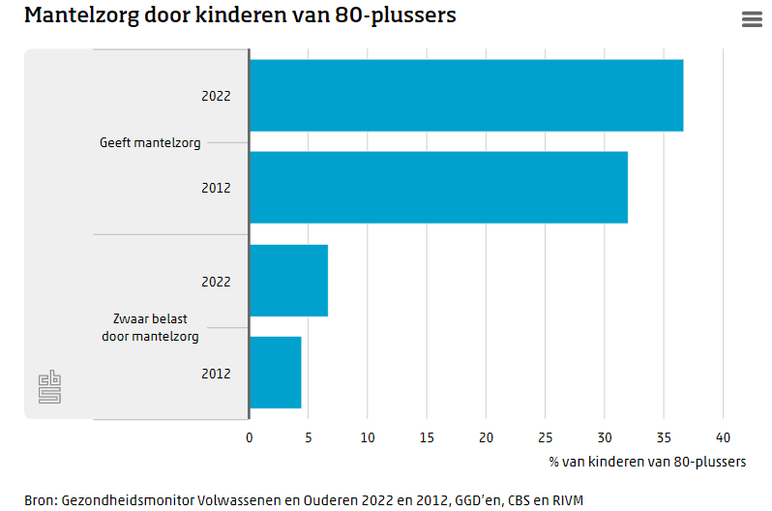

Slide 19
Vergrijzing vraagt om ingrijpende veranderingen
De belangrijkste uitdagingen op weg naar de ouderenzorg van morgen.
Hierin staan twee vragen centraal;
Hoe ziet de ouderenzorg er over 10 jaar uit en wat zijn de grootste uitdagingen op weg naar de ouderenzorg van morgen?

Slide 20
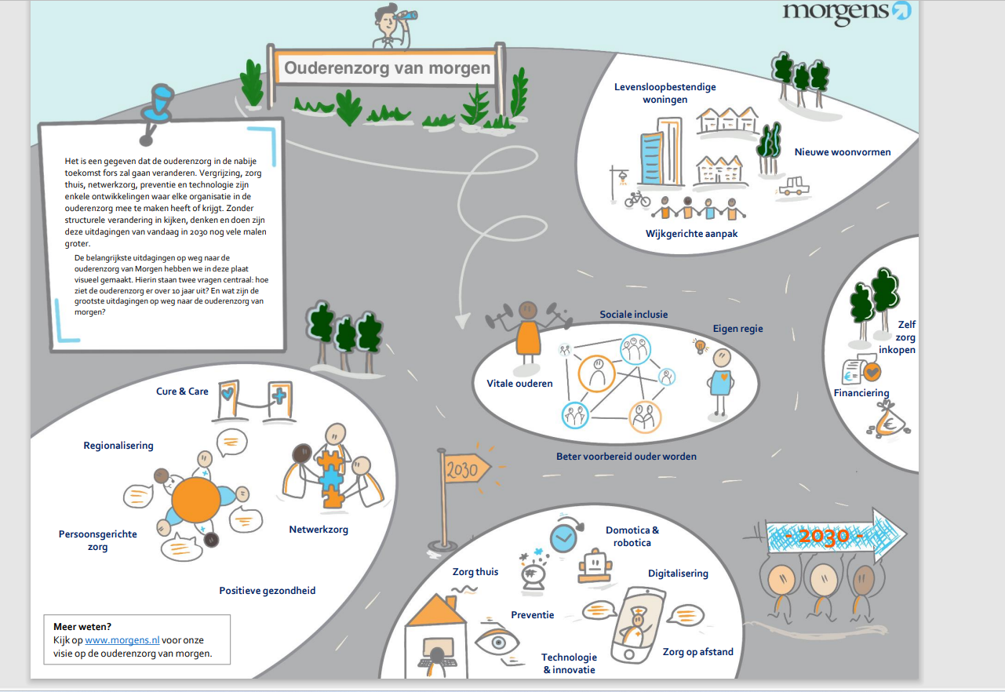

Slide 21

3.Tekort aan woningen

Slide 22

Mensen zoveel mogelijk in hun omgeving helpen zonder dat ze opgenomen hoeven te worden.
Aangepaste woningen en nultredewoningen in geclusterde eenheden, die nodig zijn de komende jaren.

Slide 23
Hoe kunnen andere partijen hieraan bijdragen?
Kom in actie door:
Samenwerken blijft een proces, waarbij openstaan voor elkaars visie en werkwijze cruciaal is.
Elkaar blijven opzoeken en het gesprek aangaan.
Afspraken gaan maken met woningcorporaties en gemeenten.

Slide 24


De woondeal is het startpunt van een langjarig (tot en met 2030) partnerschap tussen gemeenten, provincie Zeeland en Rijk, in nauwe samenwerking met corporaties, marktpartijen en maatschappelijke partners.

Slide 25

Dubbele vergrijzing
Afname professionele zorg
Onvoldoende geschikte woningen
Onvoldoende mantelzorgers
Kortom: geen ouderen- maar maatschappelijk vraagstuk

Slide 26
Ga de uitdaging aan
Neem contact op met Cobie Timmerman-Rottier en maak een afspraak voor de presentatie,
Senioren Zelf aan Zet, Praat Vandaag over Morgen!
crottier@kbo-brabant.nl
Projectbegeleider

Slide 27
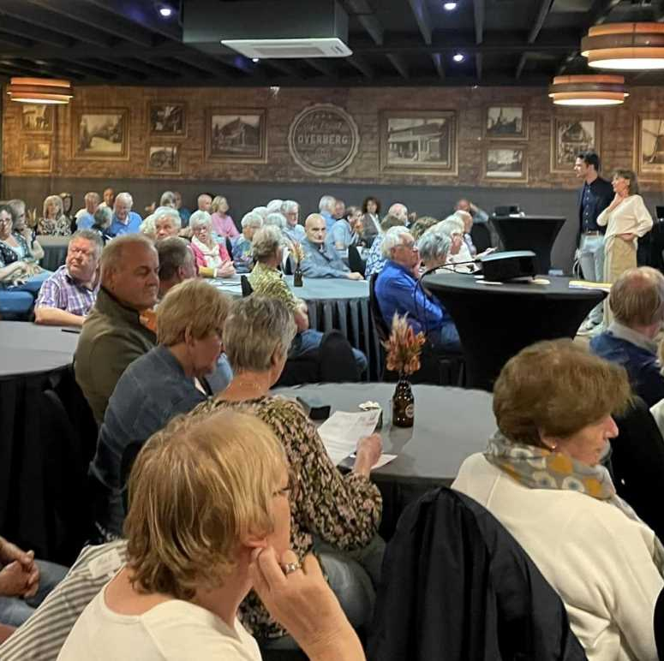
Uitdagingen genoeg in Zeeland

Slide 28

Aan de slag

